Slide 1
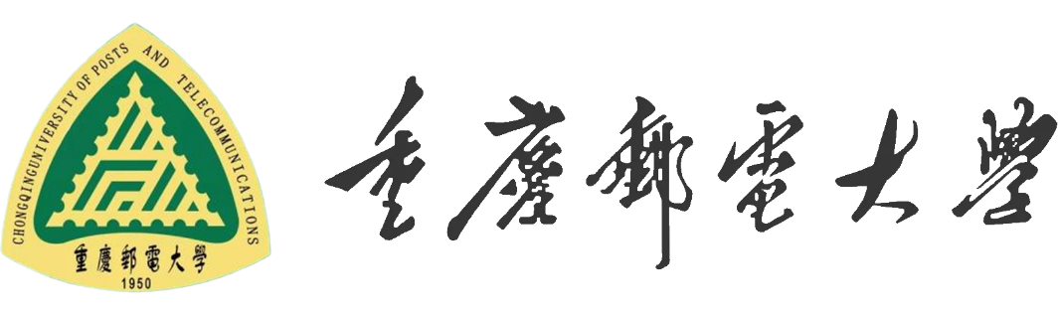
Graph WaveNet for Deep Spatial-Temporal Graph Modeling
Zonghan Wu¹, Shirui Pan^{2*}, Guodong Long¹, Jing Jiang¹, Chengqi Zhang¹
¹Centre for Artificial Intelligence, FEIT, University of Technology Sydney, Australia,
²Faculty of Information Technology, Monash University, Australia
基于深度时空图建模的Graph WaveNet
IJCAI 2019

Slide 2
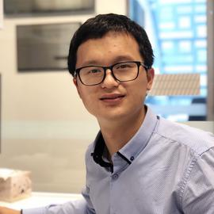
相关信息
潘世瑞
澳大利亚基金委杰出青年 ARC Future Fellow
入选澳大利亚昆士兰艺术与科学院，格里菲斯大学 正教授
连续三年入选全球AAAI/IJCAI最具影响力学者，全球前2%顶尖科学家榜单
2020年数据挖掘会议ICDM 最佳学生论文奖
2020年JCDL会议最佳论文提名奖
2021蒙纳士大学信息技术学院青年研究卓越奖
2024 IEEE TNNLS杰出论文奖
在NeurIPS、ICML、KDD、TPAMI、TKDE等发表高水平论文200篇。谷歌学术引用29000+，H指数64。
担任TPAMI, TNNLS, TKDE, TCYB等领域期刊审稿人，任IJCAI, AAAI, KDD, WWW, CVPR 等（高级）程序委员会委员
https://shiruipan.github.io/
主要研究方向：数据挖掘、机器学习、图深度学习

Slide 3
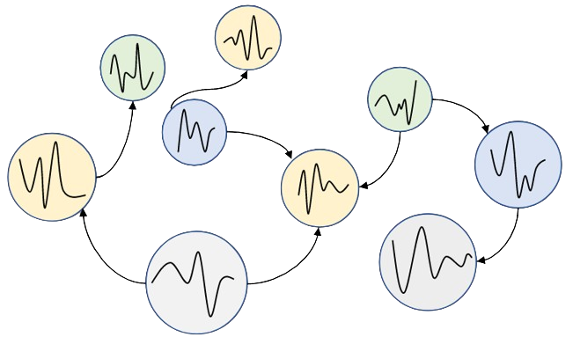
背景与挑战
重要性：
随着图神经网络的发展，时间-空间图建模受到了越来越多的关注
分析各组成部分的时间趋势和空间关系
现有方法局限性：
基于数据的图结构能够反映结点间真实依赖关系的假设
无法捕获长时间序列（RNNs、CNNs）
应用需求：
交通速度预测
出租车需求预测
人类行为识别
驾驶员操作预测
......
解决方案：
提出了一种新颖的神经网络架构——Graph WaveNet
提出了一个自适应邻接矩阵，从数据里动态挖掘未知图结构
使用更少的计算资源，达到SOTA效果

Slide 4
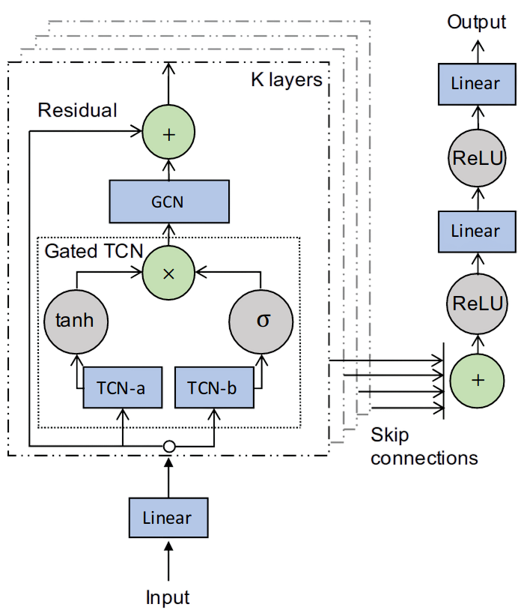
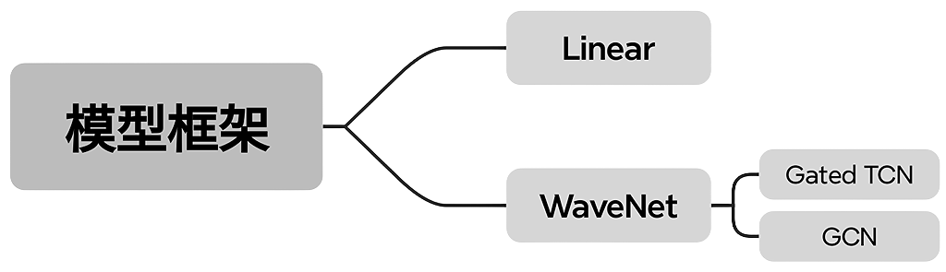

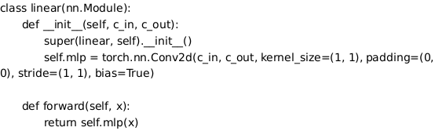
模型
卷积代替
优点
减少参数量
保留空间信息
缺点
特征抽象能力有限
结构复杂度可能增加

Slide 5
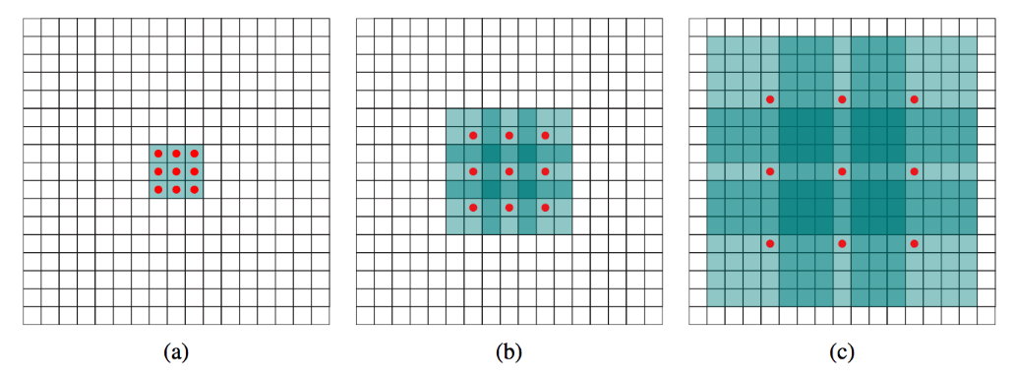
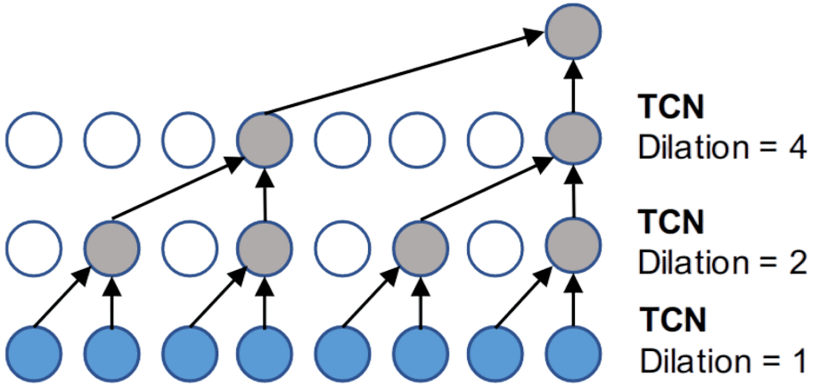
WaveNet-Gated TCN
图(a)为1-dilated conv，感受野为3×3
图(b)为2-dilated conv，感受野扩大为为7×7
图(c)为4-dilated conv，感受野扩大为为15×15
缺点：网格效应（Gridding Effect），通过堆叠多次空洞卷积，可能会出现呈网格分布的区域未被卷积核计算。
the dilated causal convolution
（空洞因果卷积扩大感受野,捕捉长序列特征）
解决方案：采用不同大小的卷积核，该论文采用1，2，1，2，1，2，1，2

Slide 6
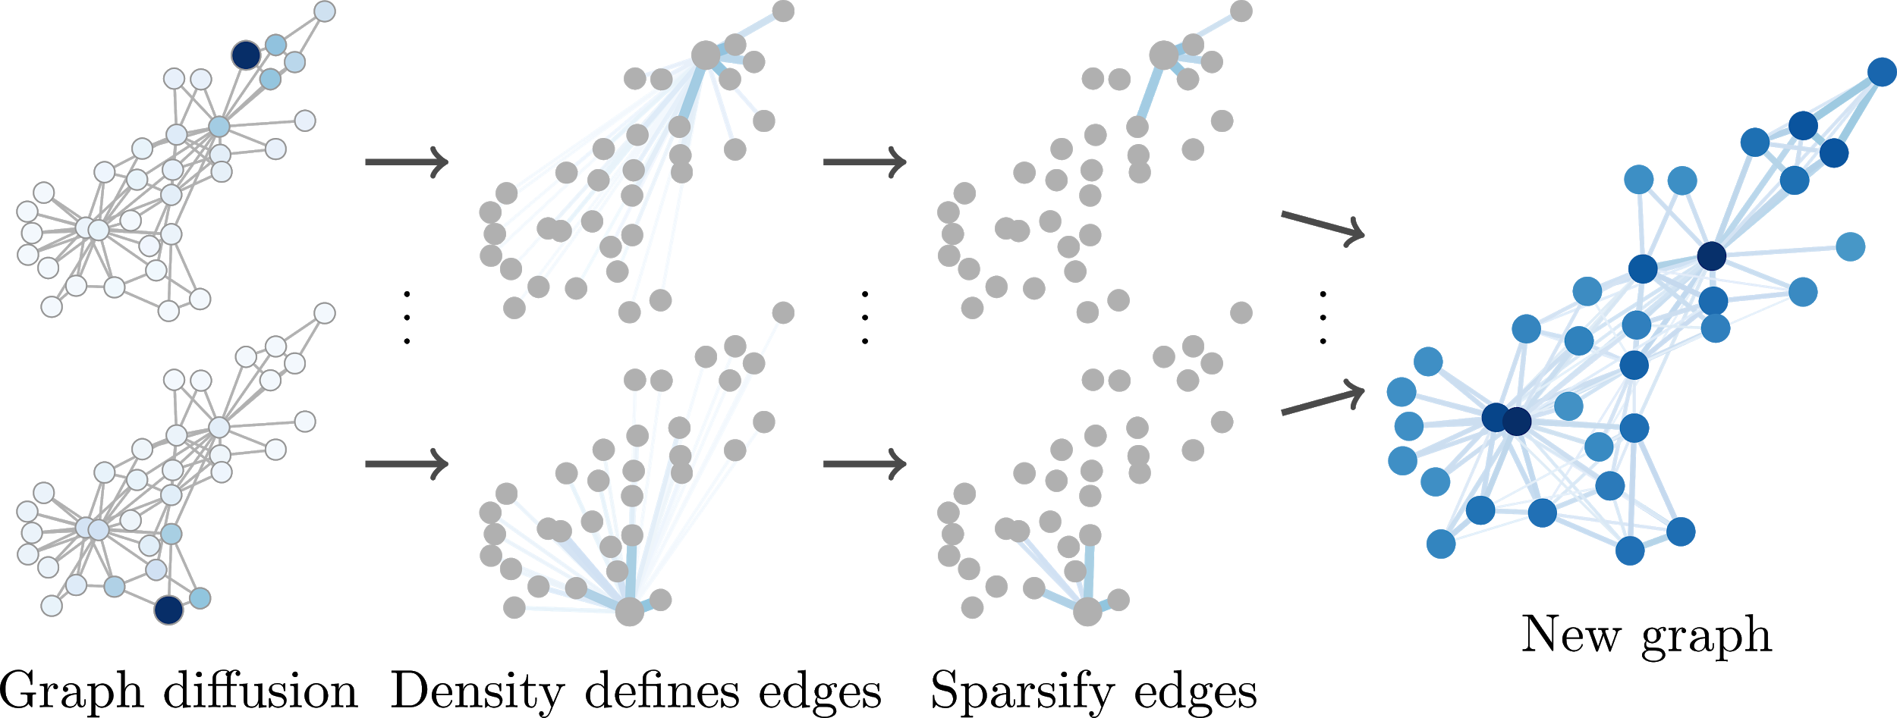



WaveNet-GCN
自适应邻接矩阵
E：可学习的结点嵌入。随机值作为初始化值
Relu：清除弱连接
the diffusion convolution
扩散卷积
p是转移矩阵（出/入度）
扩散步长k = 2
当图结构不可获取时

Slide 7
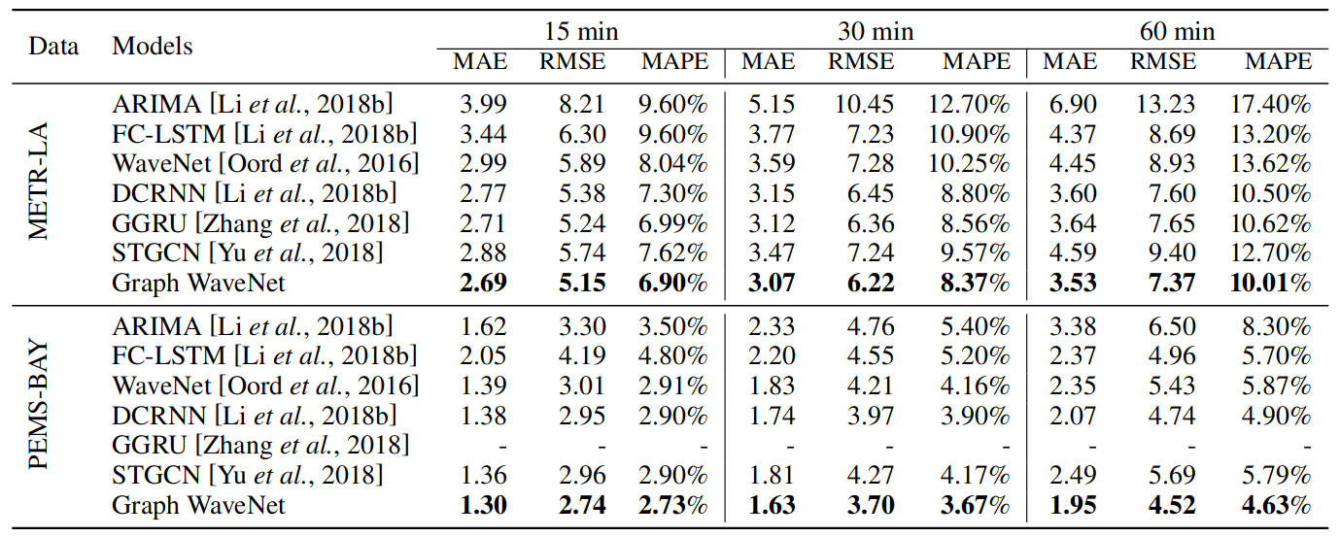
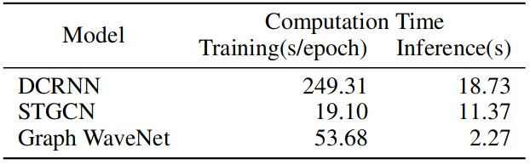
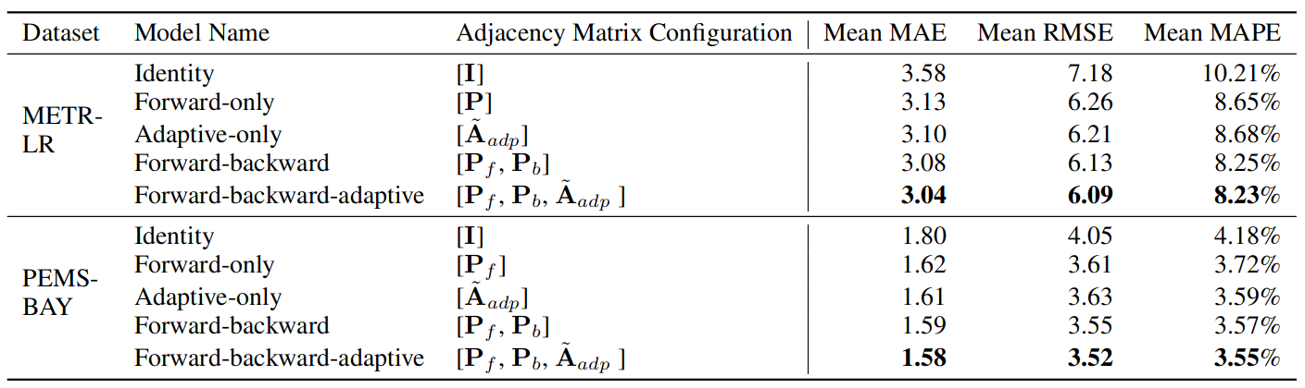
实验
时间越长，与其他模型的差距就越大，表明WaveNet捕获长序列特征效果更佳

